Slide 1
Проект “Почитай мне, мама!”
Полуэктов-Жежеря Георгий Дмитриевич
Полуэктов-Жежеря Глеб Дмитриевич
Полуэктова-Жежеря Юлия Викторовна (куратор)
Казакова Татьяна Александровна (куратор)
Московская область
Январь-2023

Slide 2
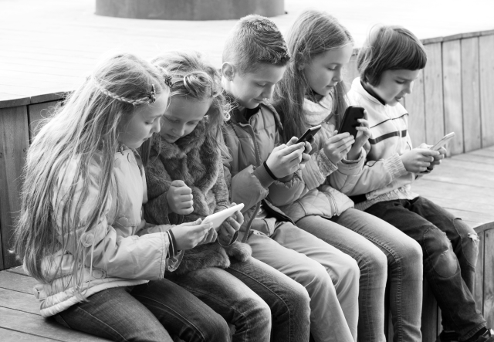
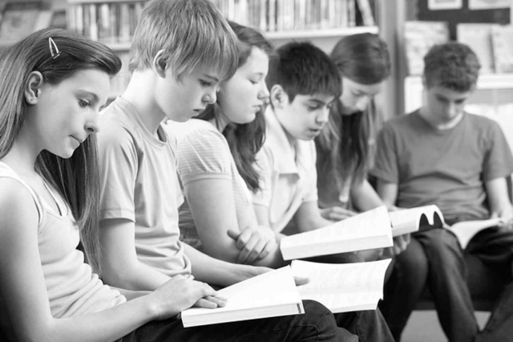
Мы спросили
“А на какой фотографии ваш сын или дочка?”

Slide 3
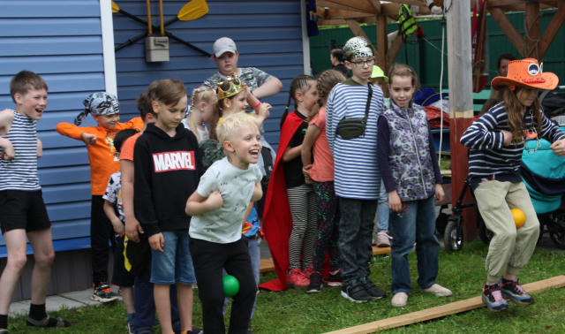
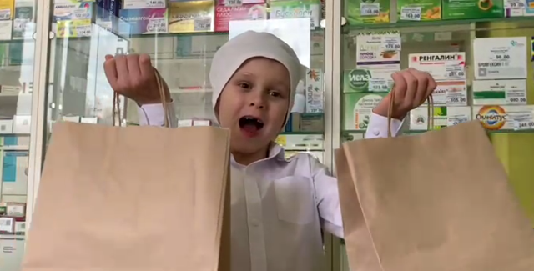
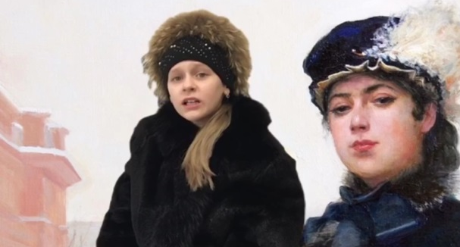
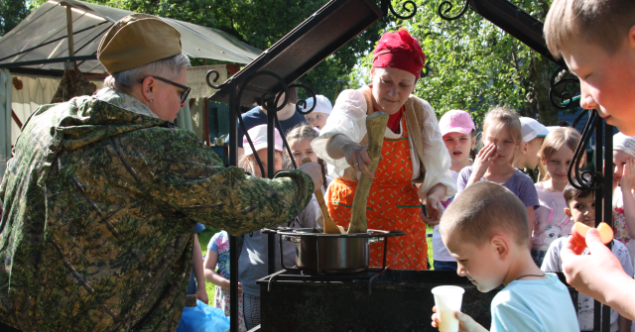
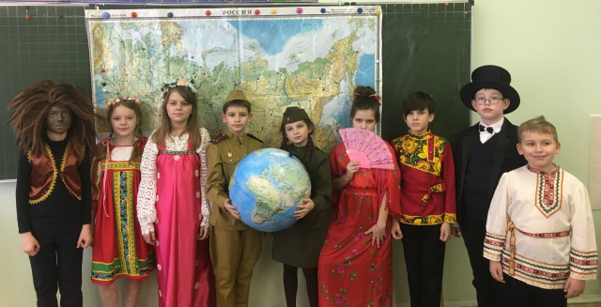
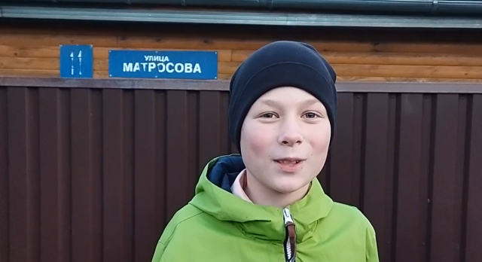
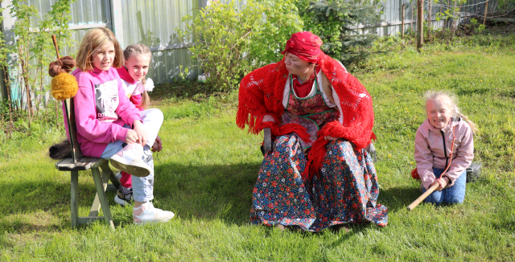
В основе пирамиды думающего Человека «Почитай мне, мама»!
Кто мы?
“Чудесные таблетки” С. Михалков
“Пиратский дневник”
“Прогулки по Третьяковской галерее”
“Каша из топора”
“Мы живём не для войны”
“Гвардии рядовой”,“Александр Матросов”
В поисках Колобка, русские сказки

Slide 4
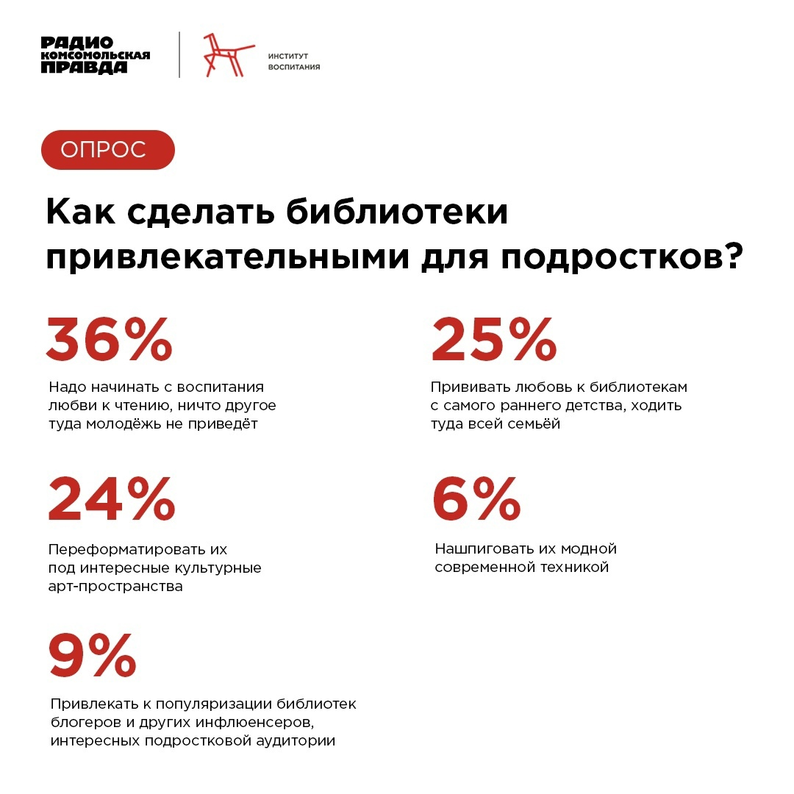

Slide 5
Качественные изменения жизни в России как тренд. Патриотизм? Культурный код? Умные догмы и отчеты «для галочки»?
А вы читаете вслух дома своим детям?
А ваши дети видят, как читаете вы?
А у вас есть традиция ходить в библиотеку?
А вы можете подарить ребенку экслибрис?
Ссылка на видео
https://vk.com/video2921909_456239082
Цель проекта
Мы старомодны. Наш проект – попытка достучаться до родителей и общественности. Мы хотим, чтобы каждая мама (и папа) задумались! Записались в библиотеку и начали читать своим детям вслух!
Охват
Дети и родители, бабушки и дедушки.
Суть проекта
Экспедиция по всем сельским библиотекам страны – кинопоказы фильма, разговоры о чтении, объединение сельских библиотек и привлечение внимания и общественности к ним!

Slide 6
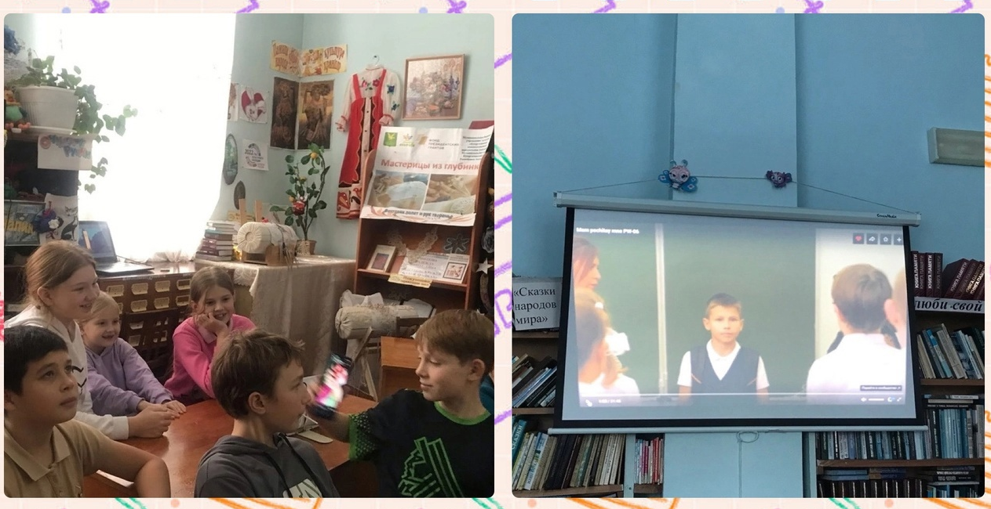
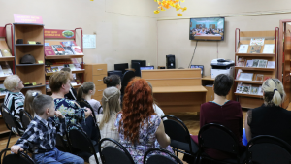
Кинопоказы в сельских библиотеках уже начались.
Кинопоказ – это приглашение к диалогу!
Самый ценный, пожалуй, комментарий прилетел сегодня: "Фильм обязательный к просмотру на первом уроке " Разговоры о важном" Что может быть важнее вернуть статус самой читающей страны! Опять же традиционные ценности семьи! Создатели молодцы, надо продвигать фильм! Как учебное пособие для учителей и родителей!" (Вероника Юркус).

Slide 7
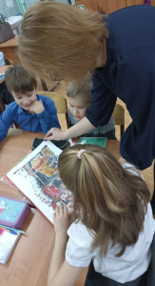
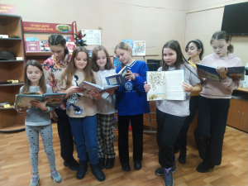
Наш проект – это разговор о самом важном.
Один из комментариев участников: "Фильм обязательный к просмотру на первом уроке " Разговоры о важном" Что может быть важнее вернуть статус самой читающей страны! Опять же традиционные ценности семьи! Создатели молодцы, надо продвигать фильм! Как учебное пособие для учителей и родителей!"
(Вероника Юркус).

Slide 8
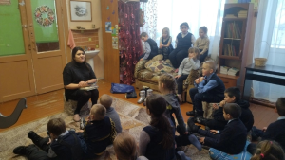
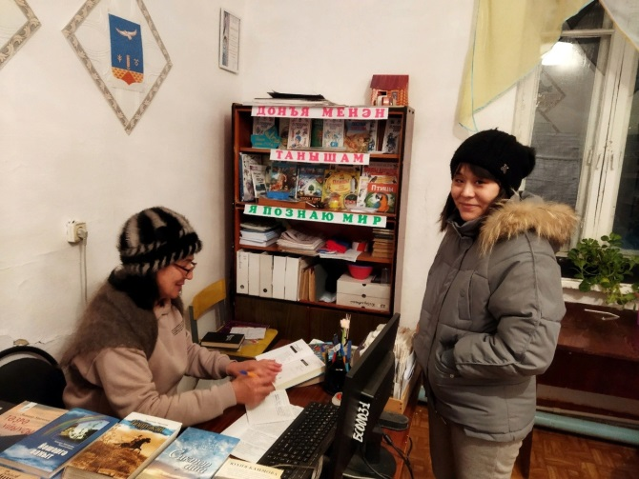
Поедем в экспедицию по стране – по сельским библиотекам? Пойдём в онлайн сообщество – только Вконтакте свыше 10 000 групп сельских библиотек. А наша страна знает,
как выглядят БИБЛИОТЕКИ НА СЕЛЕ И ЧИТАТЕЛИ?!

Slide 9
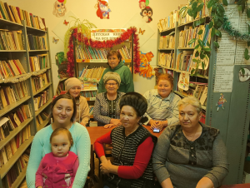
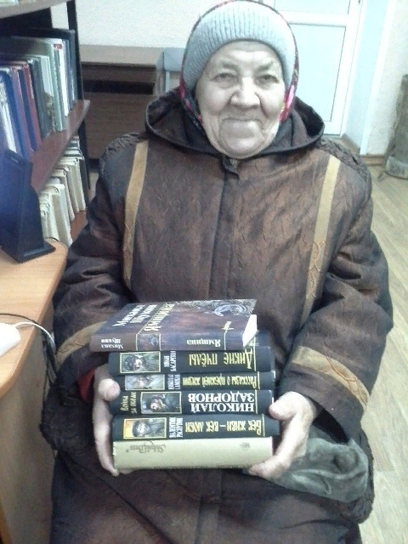
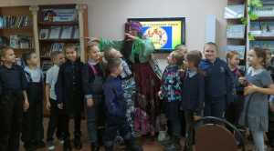

Slide 10


